Slide 1
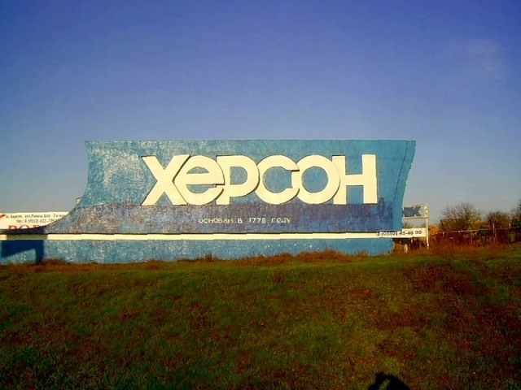
Вторинна переробка як один із шляхів вирішення проблеми забруденого Херсона
Херсонська гімназія №6
Виконала: гімназистка 11 – А класу
Славич Дарія

Slide 2
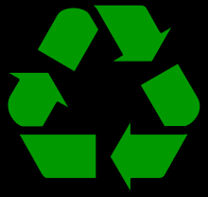
Вторинна переробка
Переробка відходів — здійснення будь-яких технологічних операцій, пов'язаних зі зміною фізичних, хімічних або біологічних властивостей відходів, з метою підготовки їх до екологічно безпечного зберігання, перевезення, утилізації чи видалення. .

Slide 3
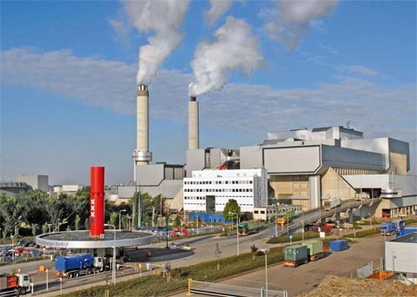
Значення вторинної переробки відходів
По-перше, ресурси багатьох матеріалів на Землі обмежені та не можуть бути заповнені в терміни, порівнянні з часом існування людської цивілізації.
По-друге, потрапивши в навколишнє середовище, матеріали зазвичай стають забруднювачами.
По-третє, відходи та вироби, що закінчили свій життєвий цикл, часто (але не завжди) є дешевшим джерелом багатьох речовин і матеріалів, ніж природні джерела

Slide 4
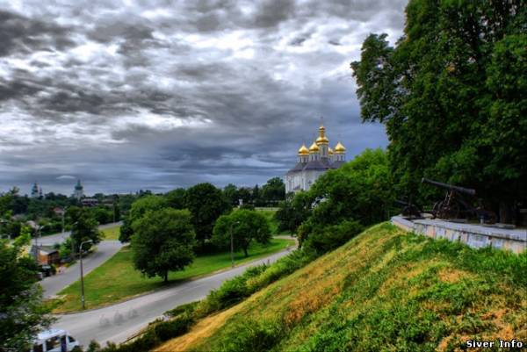
Перспективи
Зменшення кількості сміття в місті
Утилізація радіоактивних речовин, які забезпечуватимуть відсутність забруднення навколишнього середовища
Збільшення територій міста за рахунок зменшення площ для сміття звалищ

Slide 5
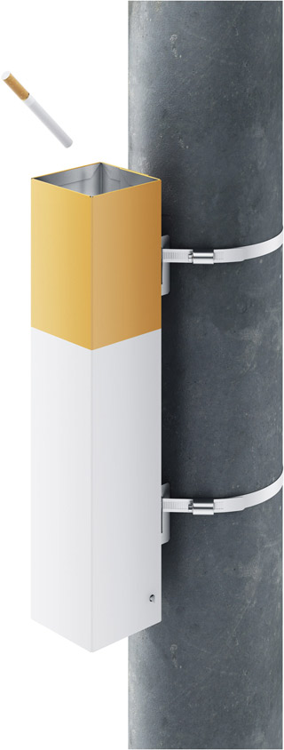
Вирішення проблеми
Встановлення вуличних попільниць під назвою “Пепелкус”
Переваги
Невисока ціна (приблизно 200грн)
«Пепелкус» виготовляється з металевого листа, товщина якого не принципова і залежить від можливостей виробництва. На стовпи «Пепелкус» кріпиться звичайними черв'ячними хомутами.
Попільничка максимально закрита, тому навіть не загашені недопалки швидко гаснуть всередині від нестачі кисню.
На дні «Пепелкуса» - дверці, які утримується магнітом, які легко відчиняються для скидання сміття в пакет або відро двірника.

Slide 6
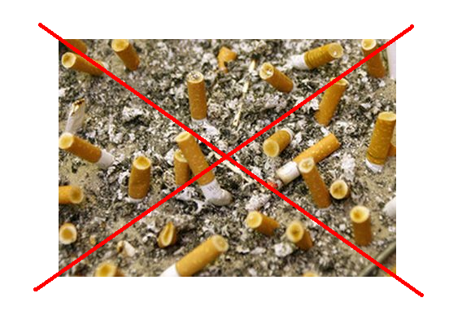
Перспективи
Зменшення кількості недопалків, які були викинуті у не назначеному місці.
Залучення населення до правильної та гідної поведінки у загальних місцях.
Зменшення пожеж, які виникають через не затушені недопалки.

Slide 7
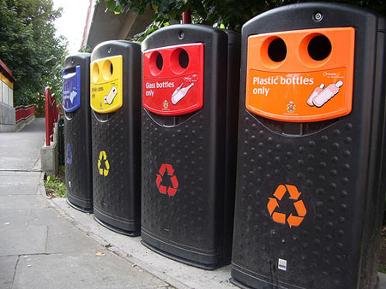
Вирішення проблеми
Встановлення різних баків для сміття, які будуть розсортировані по матеріалу викинутого сміття

Slide 8
Висновок
Таким чином, запропонована мною вторинна переробка дозволить людям покращити стан навколишнього середовища, не витрачаючи на це багато часу і коштів, у результаті чого в Херсоні:
Зменшиться кількість сміття
Навколишнє середовище буде знаходитись в кращому стані
Сміття зможе перероблюватись, тим самим дозволяючи використовувати альтернативні матеріали

